Slide 1
秋
天
的
怀
念

Slide 2
学习目标
1.揣摩合适的朗读语气，在朗读中把握感情基调的变化。
2.深入地理解作者的复杂情感，体悟字里行间蕴含的深沉与无私的母爱。
3.理解本文主题，结合自己的生活体验感悟母爱和生命。

Slide 3
第
一
课
时

Slide 4
新课导入
母爱是一首唱不完的歌，自古以来，无数人吟诵、赞颂它。我国古代著名诗人孟郊就曾写过“谁言寸草心，报得三春晖”这样的诗句表达自己对母亲的感谢。今天，我们将学习当代文坛上一位非常特殊的作家——史铁生的文章《秋天的怀念》，来看看他对母亲有着怎样复杂的情感。

Slide 5

任务一：借助资料，自主预习
字词积累
自由朗读，结合课后的“读读写写”掌握“侍弄”“憔悴”“喜出望外”等重点字词。

Slide 6
任务一：借助资料，自主预习
瘫 痪
tān huàn
侍 弄
shì
憔 悴
qiáo cuì
仿 膳
shàn
整 宿
xiǔ
烂 漫
màn
豌 豆
wān
诀 别
jué
捶打
chuí
翻来覆去
fù
絮叨
xù
喜出望外

Slide 7
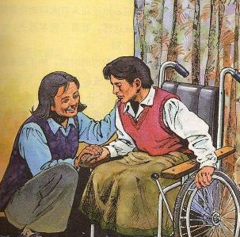
任务一：借助资料，自主预习
作者简介
史铁生（1951—2010），生于北京，作家。他的早期创作富有想象力、精致绵密，中后期创作偏重于精神探索。代表作有小说《我的遥远的清平湾》《命若琴弦》《务虚笔记》，散文《我与地坛》《合欢树》《病隙碎笔》等。

Slide 8
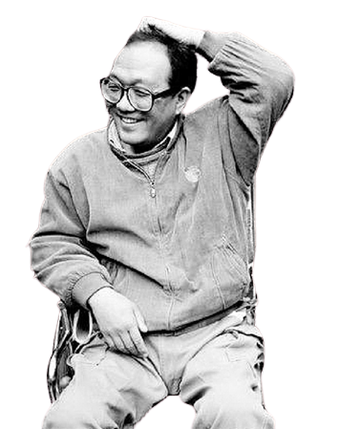
任务一：借助资料，自主预习
背景链接
史铁生二十一岁时，突然得了一场重病，导致双腿瘫痪。他的母亲在精心照顾他的第六个年头因肝病去世，当时年仅四十九岁。他在许多作品里都写到了他的母亲，可以说，他的成长之路，是母亲以生命为代价铺就的。《秋天的怀念》便是一篇怀念母亲的文章。

Slide 9
任务一：借助资料，自主预习
文体知识
记叙性散文
概念 | 是以记人、叙事为主的散文，一般对人和事的描写较为具体、突出，同时表现作者的认知和感受，带有浓厚的抒情色彩。
分类 | 记事散文 | 以事件发展为线索，偏重叙述事件。
 | 写人散文 | 以人物为中心，抓住人物的性格特征做粗线条勾勒，偏重表现人物的基本气质、性格和精神面貌。

Slide 10
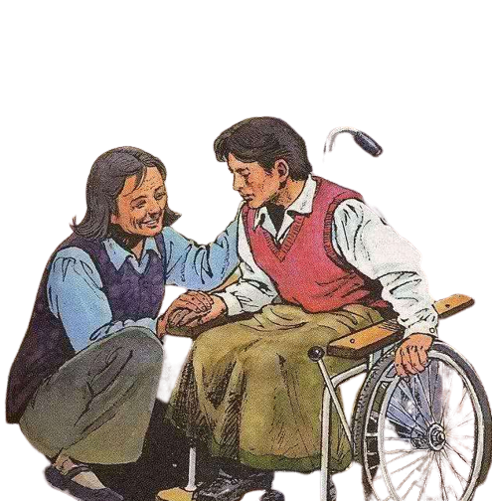
任务二：整体感知，梳理文章思路
本文围绕“北海的菊花”讲了一个怎样的故事？请从“我”的角度概括。
母亲为了让“我”散心，想带“我”去北海看菊花。“我”因双腿瘫痪不愿去，后来想去了，母亲却已离世。最后妹妹推“我”去看了北海的菊花。

Slide 11
任务二：整体感知，梳理文章思路
为本文划分结构层次并概括每部分的内容。
第一部分（1、2）：双腿瘫痪后的“我”暴怒无常，母亲忍着病痛关怀“我”。
第二部分（3~6）：“我”同意母亲的央求，准备去看菊花时，母亲却突然因病离世了。
第三部分（7）：妹妹推“我”去北海看菊花，“我们”明白了母亲的心意，决心“好好儿活”。

Slide 12
任务二：整体感知，梳理文章思路
本文用三次“看花”串起叙事脉络。在文中找出相关语句，并从不同角度梳理“我”的变化。
第一次：
“听说北海的花都开了，我推着你去走走。”
“不，我不去！”我狠命地捶打这两条可恨的腿，喊着，“我可活什么劲儿！”

Slide 13
任务二：整体感知，梳理文章思路
第二次：
“北海的菊花开了，我推着你去看看吧。”
“什么时候？”
“你要是愿意，就明天？”
“好吧，就明天。”
“那就赶紧准备准备。”
“哎呀，烦不烦？几步路，有什么好准备的!”
第三次：
又是秋天，妹妹推我去北海看了菊花。
我懂得母亲没有说完的话。妹妹也懂。

Slide 14
任务二：整体感知，梳理文章思路
学习任务单
看花（明线） |  | 第一次（第1段） | 第二次（第3段） | 第三次（第7段）
“我”的变化（暗线） | 对看花 | ____________ | 勉强接受 |  | 主动前往
 | 对母亲 | 拒绝、忽略 | 接受关怀 |  | __________
 | 对生命 | 自暴自弃 | 接受现实 |  | __________
①无比抗拒
②悔恨、怀念
③积极面对

Slide 15
任务三：练习朗读，理解情感变化
正确、流利是朗读的基本要求，更高的要求是要有感情。要做到这一点，需要不断打磨朗读技巧。注意将上一个单元学习的外部技巧（主要是对重音、停连、语气、节奏的把握）在这个单元的学习中巩固。本单元重在练习内部技巧，学会把握“情景再现”与“感情基调”。

Slide 16

任务三：练习朗读，理解情感变化
把握基调。朗读全文，把握文章的整体感情基调，并用一条曲线标出文章的情感起伏与节奏变化。
略轻松
（扬、稍急）
暴怒
（扬、急）
积极
（扬、缓）
愧疚
（抑，稍）
遗憾、悔恨（抑、缓）
整体基调：深沉。忧伤
第三段
第一段
第七段
第二段
第四~六段

Slide 17
任务三：练习朗读，理解情感变化
有感情地朗读第1段，感受人物当时的心情与状态，并总结朗读方法。
（1）重读的词语：突然、砸碎、猛地、摔。（再现“我”暴怒无常的情景）
（2）轻读：悄悄地躲、偷偷地听、又悄悄地进来、眼边儿红红的。（再现母亲揪心与小心翼翼的情景）
（3）通过节奏感的变化表现人物的思想感情：语句“望着望着……（缓）我会……（急）”与“听着听着……（缓）我会……（急）”；对话时母亲劝说的话（缓），朗读“我”痛苦时的语言、动作的词语时一气呵成（急），面对“我”的暴躁绝望的言行时，母亲的行动、话语（急）。

Slide 18

任务三：练习朗读，理解情感变化
（4）用“我”和母亲的对话语气、语调的强烈反差表现人物：母亲的语言轻柔，重读“总”（表现母亲的苦心）；“我”的语言急促，重读“狠命”“捶打”“可恨”“喊”（突出“我”的绝望痛苦）；面对绝望痛苦的儿子，母亲的三个连续动作“扑”“抓”“忍”要快读（突出母亲的苦痛），而“咱娘儿俩在一块儿，好好儿活，好好儿活……”应停连，读出伤痛和乞求（表现母亲的坚忍、心痛）。
第1段应抓住重点词句，注意重音、停连、语气、节奏的把握，再现情景，读出感情，读出“我”与母亲对话时的暴躁绝望和母亲的慈爱、包容和坚忍。

Slide 19
任务三：练习朗读，理解情感变化
选择自己喜欢的段落朗读，根据前面学到的方法边读边揣摩其他段落，明确全文感情的变化。
第2段：写母亲为了“我”隐瞒病情，语气陡然低沉，应读出“我”内心的沉重与愧疚。
第3段：写母亲央求“我”去看菊花，母亲因“我”的答应而喜出望外，语气略有点轻松愉快。
第4段：独句成段，母亲骤然离去，语气又陡然低沉，要读得缓慢、沉重，表现“我”的愧疚、悲痛之情。

Slide 20

任务三：练习朗读，理解情感变化
第5、6段：写母亲临终前对“我”和妹妹的牵挂，要读得沉重、痛心，强调“我”与母亲天人永隔的巨大悲痛和深深的自责。
第7段：写又一年秋天，妹妹推“我”去北海看菊花，要读得沉着、淡定，而且在读之前要停顿较长时间，拉开回忆的时空，突出“我们”明白了母亲的良苦用心，决心要好好地活下去。
文章记叙了身患重病的母亲精心照顾下肢瘫痪的儿子直至生命最后一刻的故事，表达了作者对母亲的深深怀念之情。全文的感情基调是深沉忧伤的，叙述的语气平静内敛，但情感在行文中是起伏变化的。朗读时要揣摩语气、语调，读出人物感情的变化。

Slide 21
第
二
课
时

Slide 22
任务一：品读细节，感受母爱
读过课文后，我们知道文中的母亲是一个直到临终前还牵挂自己的孩子的人，这种伟大的母爱令人动容。文中有哪些细节体现了母爱呢？文中的母亲具体是个怎样的人呢？让我们一起来找一找，思考一下。
找出文中打动你的细节，并用“文中的母亲是个__________的人，这体现在________”的句式说说自己的理解，感受细节中深沉细腻、毫不张扬的母爱。

Slide 23
任务一：品读细节，感受母爱
第
一
处
母亲就悄悄地躲出去，在我看不见的地方偷偷地听着我的动静。当一切恢复沉寂，她又悄悄地进来，眼边儿红红的，看着我。……她比我还敏感。她又悄悄地出去了。
理解：文中的母亲是个细心的人，这体现在三个“悄悄地”的细节上，表现了母亲对儿子的细心、耐心和小心，更是让人体会到母亲的良苦用心和苦口婆心。

Slide 24
任务一：品读细节，感受母爱
第
二
处
母亲扑过来抓住我的手，忍住哭声说：“咱娘儿俩在一块儿，好好儿活，好好儿活……”
理解：文中的母亲是个坚强的人，这体现在她面对“我”痛苦地捶打自己的腿绝望地喊时，忍住哭声劝“我”。“扑”“抓”两个动词形象地再现了母亲的痛心焦急。

Slide 25
任务一：品读细节，感受母爱
第
三
处
母亲进来了，挡在窗前：“北海的菊花开了，我推着你去看看吧。”她憔悴的脸上现出央求般的神色。
理解：文中的母亲是个慈爱的人，这体现在她深深理解儿子的痛苦，能够包容儿子的暴怒，她想方设法宽慰儿子，多次央求儿子出去散散心，到北海看菊花，盼望儿子早日走出内心的绝望。

Slide 26
任务一：品读细节，感受母爱
第
四
处
她高兴得一会儿坐下，一会儿站起：“那就赶紧准备准备。”
理解：文中的母亲是个乐观慈爱的人，这体现在她兴奋的动作语言中表现出的喜出望外。
她忽然不说了。对于“跑”和“踩”一类的字眼儿，她比我还敏感。她又悄悄地出去了。
理解：文中的母亲是个敏感细心的人，这体现在“对于‘跑’和‘踩’一类的字眼儿，她比我还敏感”的细节描写中。
第
五
处

Slide 27
任务二：品味词语，理解标题
“好好儿活”在文中出现了三次，分别在两个不同段落，这两个不同段落的“好好儿活”的含义与作用是什么？
含义：第1段中母亲说的两次“好好儿活”表现出母亲对子女的鼓励与爱，告诫儿子对生活中的艰苦要有坚强积极的态度。第7段中“我”说“好好儿活”表现出儿女对母亲的无限思念，告诉读者儿女已经读懂了母亲的一言一行。
作用：从结构上看，首尾呼应，结构严谨。从内容上看，前者是母亲劝慰“我”要面对生活中的挫折，不放弃生活，坚强地活着；后者是“我”读懂母亲此话的含义，勇敢地面对苦难生活，表达对母亲的怀念与感激。

Slide 28
任务二：品味词语，理解标题
再次朗读课文的最后一段，对于史铁生的“好好儿活”，你的感受是什么？你获得了什么启发？
感受：是佩服，是敬重，也是敬仰——他活出了境界，活出了生命的高贵。我在报纸上看到史铁生和世界长跑冠军刘易斯的合影，身体衰弱的史铁生虽然连站也站不起来，但他的灵魂却在无羁地奔跑着，跑得跟刘易斯一样快，甚至比刘易斯还快。
启发：世界本来就是不完美的，有缺憾有痛苦。史铁生在无法弥补的身体缺憾中依然能找到生命的价值，我们也应该对生活、对克服困难抱有信心，珍惜生命，珍惜身边的人。

Slide 29
任务二：品味词语，理解标题
说说文章为什么取题为《秋天的怀念》。
题目的表层意义：文章回忆的往事发生在秋天，文章表达的是对母亲的怀念。
题目的深层意义：“秋天”常常隐喻着生命的成熟、思想感情的沉淀；“秋天的怀念”，暗示着作者经受过命运残酷的打击，经历过暴躁绝望的心理过程，在母亲去世后，在风轻云淡的秋天，在菊花绽放的时节，才真正体会了母爱的坚忍和伟大，懂得了母亲的期望，悟出了生命存在的意义。

Slide 30
任务三：拓展思考，感悟生命
曾经，儿子理解不了母亲。又是秋天，儿子终于懂得了母亲没有说完的话，女儿也懂了。大家回顾一下母亲临终前未说完的话，根据自己的理解，试着补充母亲未说完的话。
“我那个有病的儿子和我那个还未成年的女儿……”
补充：要在一块儿，要好好儿活，活得坚强，活出尊严。

Slide 31
任务三：拓展思考，感悟生命
拓展阅读。阅读下面选段，自由谈谈后来的史铁生是如何理解“好好儿活”的。
随着小说获奖的激动逐日暗淡，我开始相信，至少有一点我是想错了：我用纸笔在报刊上碰撞开的一条路，并不就是母亲盼望我找到的那条路。……母亲生前没给我留下过什么隽永的哲言，或要我恪守的教诲，只是在她去世之后，她艰难的命运、坚忍的意志和毫不张扬的爱，随光阴流转，在我的印象中愈加鲜明深刻。（史铁生《我与地坛》）
理解：后来的史铁生认为，母亲的“好好儿活”，就是教给自己坚强地面对有缺憾的生命，不向命运低头的道理。

Slide 32
任务三：拓展思考，感悟生命
联系生活。“好好儿活”这句朴素的话语，会引发人深刻的思考。请联系实际谈谈，今天的我们应该怎样“好好儿活”呢？
①要乐观对待自己的生活；
②遇到挫折，不害怕，不畏惧，勇敢面对；
③要爱惜自己的身体，精彩地生活。

Slide 33
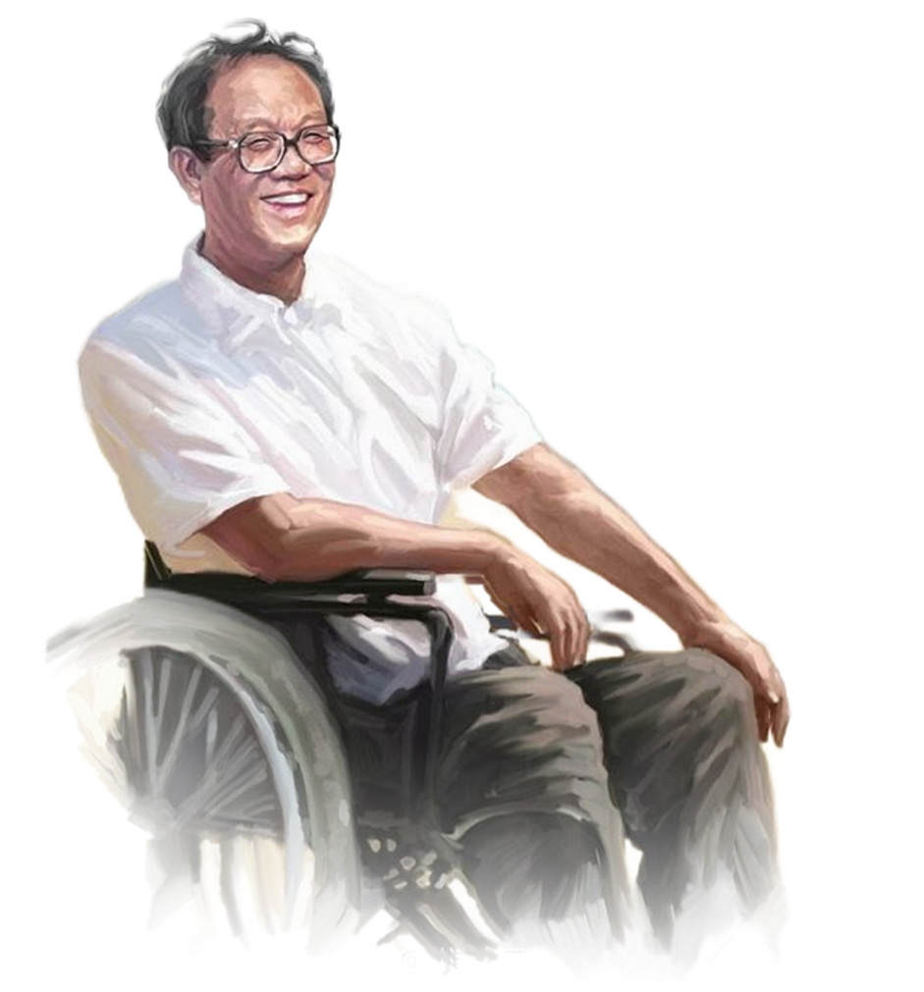
课堂小结
人生的长度我们无法控制，人生路上的挫折我们无法预料，但是怎样面对人生的选择权掌握在我们自己手中。当面对困境时，希望你能想起史铁生，想起他的这篇《秋天的怀念》给你带来的启示，学会用乐观积极的态度去面对，进而扩充人生的宽度和广度。

Slide 34

作业布置
1.阅读《我与地坛》《合欢树》《庙的回忆》，进一步体会史铁生对母亲深切的怀念。
2.阅读《病隙碎笔》《命若琴弦》《我的遥远的清平湾》，进一步体会史铁生对人生的思考。

